Slide 1
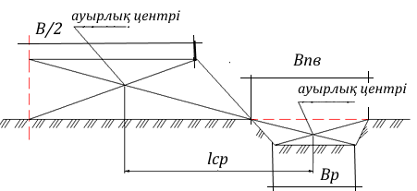

№5 ПРАКТИКАЛЫҚ ЖҰМЫС
Карьерлердің әсер ету аумағын анықтау және материалдарды тасымалдау қашықтығын есептеу

Slide 2
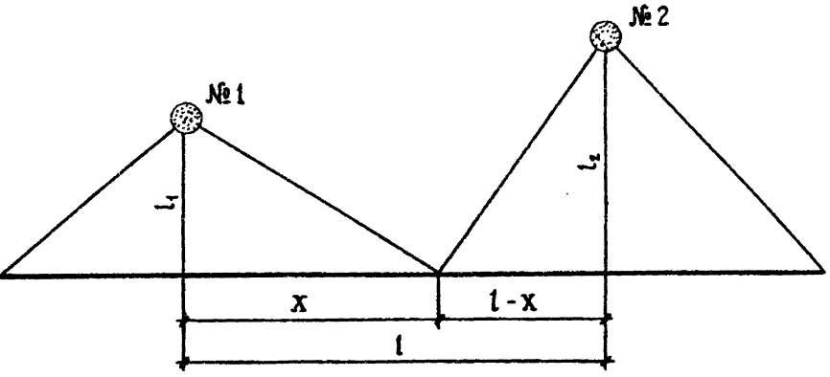

5.1.2 – сурет – Карьерлерге қызмет көрсету аймақтарын есептеу схемасы

Slide 3
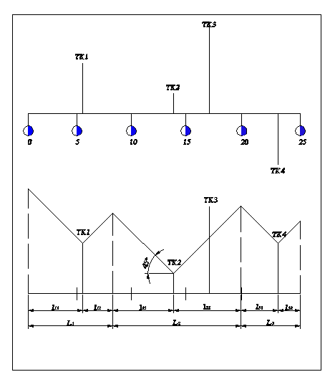
Графикалық тәсілмен карьерлердің қызмет көрсету аймағын табу үшiн жол мен карьерлерге баратын жолдарды жолдың бiр жағына шығарып, масштабпен сызамыз (5.1.3-сурет). Карьерлерден горизонтқа 45⁰-пен сәуле жүргiзiледi. Көршi карьерлердiң cәулелерi қиылысқан нүктеден жолға проекциялағанда пайда болған нүкте жүк бөлгiш нүкте болып саналады. Осы нүкте екi көршi карьерлерден бiрдей қашықтықта орналасқан. Егер де сәуле көршi карьерге баратын жолды қиатын болса, онда көршi карьердi өндеу экономикалық тұрғыдан қарағанда тиiмciз болып саналады.

Slide 4
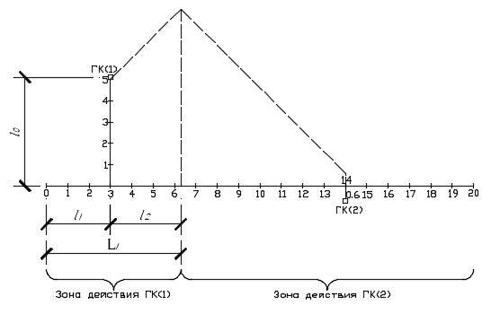
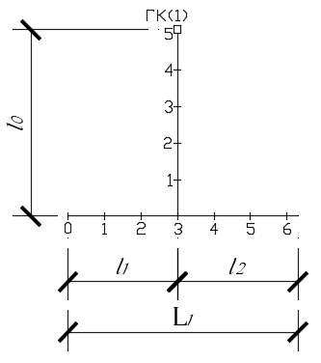

Карьерден материалды тасымалдаудың орташа қашықтығын анықтау формуласы:
мұнда: L₁,– 1 карьер қызмет көрсететiн жолдың ұзындығы, км.
l₁ жән l₂ – қарастырылған карьерден оң және сол жағына дейінгі қашықтық, км;
l₀ – 1-карьерден салынатын жолға дейiнгi арақашықтық,км.
Осылайша басқа да карьерлердiң орташа тасымалдау қашықтығын есептейдi.

Slide 5

Барлық карьерлердiң орташа тасымалдау қашықтығы:

